Slide 1
Efesios 4:1-2, 32
Yo, pues, prisionero del Señor, les ruego que ustedes vivan de una manera digna de la vocación con que han sido llamados. 2 Que vivan con toda humildad y mansedumbre, con paciencia, soportándose unos a otros en amor...
³²Sean más bien amables unos con otros, misericordiosos, perdonándose unos a otros, así como también Dios los perdonó en Cristo.

Slide 2
Tolerancia y perdón
Entonces, ustedes como escogidos de Dios, santos y amados, revístanse de tierna compasión, bondad, humildad, mansedumbre y paciencia; 13 soportándose unos a otros y perdonándose unos a otros, si alguien tiene queja contra otro. Como Cristo los perdonó, así también háganlo ustedes. (Col 3:12-13)

Slide 3
¿Cual? Tolerancia/perdón
Tu cónyuge...
es brusco(a) y eso te incomoda
te miente sobre un asunto menor
te miente sobre un asunto importante
tiene un hábito que te molesta
[el marido no se comunica, está retraído y frío]
[la esposa molesta con preguntas, críticas, habla demasiado]
continúa con ese hábito molesto después de pedirle que deje de hacerlo
accidentalmente pierde una gran cantidad de dinero
intencionalmente desperdicia una gran cantidad de dinero
no está de acuerdo contigo en que él/ella ha hecho algo mal
no tiene relaciones sexuales con tu frecuencia preferida
sigue en un hábito inmoral
te acusa falsamente ante los demás

Slide 4
La tolerancia
Griego, anecomai
Literalmente: resistirse en contra
En sentido figurado: aguantar; soportar, tolerar, sobrellevar, sufrir.
Diccionario expositivo de Vine: “…la cualidad del autocontrol frente a una provocación, que no toma represalias apresuradas ni castiga con prontitud; opuesto a la ira, y se asocia con la misericordia”.

Slide 5
La tolerancia
Tolerar es aguantar con paciencia, sufrir con tolerancia, contener la reacción, demostrar autocontrol. La unidad se destruye al buscar fallas (Gál. 5:15; 1 Cor. 13:7; Rom. 15:1; 2:4). “Soportar” o “tolerar” es aguantar las faltas de los hermanos con una actitud de resistir, sostener y procurar ayudar en lugar de criticar. El juicio apresurado es antagónico a la paz. Permanecer imperturbable y firme ante las dificultades personales conduce a la unidad (Truth Commentaries: The Book of Ephesians 158).

Slide 6
Términos relacionados
Paciencia (Col 1:11, RV60) – [hupomone – permanecer bajo: perseverancia]
Longanimidad (Col 1:11, RV60) – [makrothumeo – genio largo]
Amor (ver I Cor 13…) – Base de la tolerancia
v 4 – “paciente” [makrothumeo – genio largo]
v 7 – “sufre” [stego – cubrir con techo (Lc 7:6): cubrir con silencio]
v 7 – “soporta” [hupomeno – permanecer bajo – aguantar]
⁴ El amor es paciente, es bondadoso. El amor no tiene envidia; el amor no es jactancioso, no es arrogante. 5 No se porta indecorosamente; no busca lo suyo, no se irrita, no toma en cuenta el mal recibido. 6 El amor no se regocija de la injusticia, sino que se alegra con la verdad. 7 Todo lo sufre, todo lo cree, todo lo espera, todo lo soporta.
¿Opuestos de la tolerancia?

Slide 7
Opuestos de tolerancia (I Cor 13:4-7)
Se porta indecorosamente
Busca lo suyo
Tiene envidia
Jactancioso [arrogante]
Se irrita
Toma en cuenta el mal recibido
Se regocija en la injusticia

Slide 8
La tolerancia de Jesús y Pablo
Jesús tuvo que “soportar” la debilidad de fe de los apóstoles, como lo demuestra su incapacidad para expulsar un demonio de un niño. Mat. 17:17 - Jesús respondió: «¡Oh generación incrédula y perversa! ¿Hasta cuándo estaré con ustedes? ¿Hasta cuándo tendré que soportarlos (anecō)? Tráiganmelo acá».
Las persecuciones de Pablo: 1 Cor 4:11-12 - Hasta el momento presente pasamos hambre y sed, andamos mal vestidos, somos maltratados y no tenemos dónde vivir. Nos agotamos trabajando con nuestras propias manos. Cuando nos ultrajan, bendecimos. Cuando somos perseguidos, lo soportamos. (anecō)

Slide 9
La tolerancia de Dios
Pasó por alto los pecados
…a quien Dios exhibió públicamente como propiciación por Su sangre a través de la fe, como demostración de Su justicia, porque en Su tolerancia [anoche], Dios pasó por alto los pecados cometidos anteriormente… (Rom 3:25)
Retiene el juicio
…Procuren con diligencia ser hallados por Él en paz, sin mancha e irreprensibles. Consideren la paciencia [makrothumia] de nuestro Señor como salvación (II Ped 3:14-15)
Guía al arrepentimiento
¿Y piensas esto, oh hombre, tú que condenas a los que practican tales cosas y haces lo mismo, que escaparás del juicio de Dios? 4 ¿O tienes en poco las riquezas de Su bondad y tolerancia y paciencia, ignorando que la bondad de Dios te guía al arrepentimiento? (Rom 2:4)

Slide 10
Cuando se requiere tolerancia
Rom 15:1 – Así que, nosotros los que somos fuertes, debemos sobrellevar las flaquezas de los débiles y no agradarnos a nosotros mismos.
Gál 6:2 – Lleven los unos las cargas de los otros, y cumplan así la ley de Cristo.
II Cor 6:3-6 (ver v 6) No dando nosotros en nada motivo de tropiezo, para que el ministerio no sea desacreditado...en trabajos, en desvelos, en ayunos, 6 en pureza, en conocimiento, con paciencia, con bondad, … con amor sincero,
Ef 4:1-3 – vivan de una manera digna de la vocación con que han sido llamados. 2 Que vivan con toda humildad y mansedumbre, con paciencia, soportándose unos a otros en amor, 3 esforzándose por preservar la unidad del Espíritu en el vínculo de la paz.

Slide 11
Aplicaciones
Nuestros hermanos
Nuestros hijos (o padres)
Nuestros cónyuges
Miren cuán bueno y cuán agradable es Que los hermanos habiten juntos en armonía.
Salmo 133:1 (NBLA)

Slide 12
¿Tolerancia?
Habla demasiado
Se encorva en la silla
Come en el sofá
No se preocupa tanto por la apariencia
No limpia ni cocina como mi madre
No es tan hospitalario(a) como me gustaría
Los rasgos opuestos que antes atraían ahora se han vuelto molestos
Deja vasos y tazas por toda la casa
Nunca guarda los zapatos
Pone los platos en el fregadero y los deja
Siempre hablando por teléfono con amigos(as)
Siempre comprando cosas en línea
No tiene sexo con la frecuencia que prefiero
Acaparador(a) - nunca se deshace de nada
Nunca saca la basura
Rebota cheques
No ayuda a preparar a los niños para los servicios
Nunca quiere recibir a visitas
Nunca quiere salir con amigos
Demasiado crítico(a)
Perezoso(a) (¿según el estándar de quién?)
Mira televisión todo el tiempo.
Siempre se queja
Mal aliento
No cumple mis sueños y expectativas.
Critica a los miembros frente a los niños
Gasta dinero en sí mismo(a) pero no en su cónyuge
Demasiado duro(a) o indulgente con la disciplina de los niños
Nunca inicia la devoción bíblica con la familia
Mira películas violentas frente a los niños
Anda por la casa cepillándose los dientes
Se burla del cónyuge
No ayuda con el trabajo de jardín
Conductor(a) terrible
Chistes groseros
No apoya al cónyuge cuando los niños son irrespetuosos
No deja que los niños vayan a devocionales para jóvenes
Quiere que los niños participen mucho en deportes o teatro
No se comunica cuando hay un problema
No pone al cónyuge primero
No quiere pasar tiempo con la familia de su cónyuge
Se queja por las decisiones de los ancianos delante de otros
Nunca hace ejercicio
Deja las luces de la casa encendidas
No comparte el mismo interés
No mantiene la casa limpia
Le gusta la comida rara como mayonesa
Duerme demasiado
Trabaja demasiado
Hábitos alimenticios
¿Conviene conversar con su comprometido, cónyuge, hijos, hermanos sobre acciones y comportamientos que nos agradan, molestan, enojan, etc.?
Si no mejora, ¿en qué momento debemos dejarlo pasar y tolerarlo?
¿Necesito yo mejorar?

Slide 13
Destructores de amor Superando los hábitos que destruyen el amor romántico
Demandas egoístas
Hábitos molestos
Arrebatos de enojo
Juicios irrespetuosos
Comportamiento independiente
Deshonestidad

Slide 14
¿Cual? Tolerancia/perdón
Tu cónyuge...
es brusco(a) y eso te incomoda
te miente sobre un asunto menor
te miente sobre un asunto importante
tiene un hábito que te molesta
[el marido no se comunica, está retraído y frío]
[la esposa molesta con preguntas, críticas, habla demasiado]
continúa con ese hábito molesto después de pedirle que deje de hacerlo
accidentalmente pierde una gran cantidad de dinero
intencionalmente desperdicia una gran cantidad de dinero
no está de acuerdo contigo en que él/ella ha hecho algo mal
no tiene relaciones sexuales con su frecuencia preferida
sigue en un hábito inmoral
te acusa falsamente ante los demás

Slide 15
¿Cómo puedo aprender a tolerar?
Estar motivado por el amor (I Cor 13)
Entender que el propósito es el bienestar de otros
Recordar el ejemplo de Dios:
Cómo perdona:
no basado en el mérito o la perfección futura
sin buscar oportunidad para castigar...
Retiene el castigo → guía al arrepentimiento
Recordar que es temporal, como lo es toda la vida
Pensar en ti mismo en esa circunstancia - “regla de oro”

Slide 16
Síntomas de falta de tolerancia
Llevar la cuenta, recordar y buscar cosas para agregar...
Esperar a que el otro cambie primero, como condición…
Justificar el [enfado, chisme, falta de amor] de uno mismo por el pecado del otro
Juzgar el carácter completo por acciones/palabras específicas
Quejarnos de nuestra carga
Evitar a la persona o situación
Sentirse superior por los defectos del otro
(Recordatorio de la regla de oro)

Slide 17
Preguntas
¿Tengo que ser tolerante si estoy lastimado(a)?
I Cor. 4:12 - Nos agotamos trabajando con nuestras propias manos. Cuando nos ultrajan, bendecimos. Cuando somos perseguidos, lo soportamos [anecomai]
Notes:
Y siSigo siendo lastimado por estas cosas - tolerar es soportar cosas que no son agradables

Slide 18
Preguntas
¿Qué pasa si estoy lastimado(a)?
¿Significa ‘la tolerancia’ tolerar el pecado?
1 Pedro 3:1 - Asimismo ustedes, mujeres, estén sujetas a sus maridos, de modo que si algunos de ellos son desobedientes a la palabra, puedan ser ganados sin palabra alguna por la conducta de sus mujeres 2 al observar ellos su conducta casta y respetuosa.

Slide 19
Preguntas
¿Qué pasa si estoy lastimado(a)?
¿Significa ‘la tolerancia’ tolerar el pecado?
¿Cuándo se debe afrontar el mal?

Slide 20
¿Cuándo se require la confrontación?
Para restaurar una relación
Mateo 18:15 – …Si tu hermano peca, ve y repréndelo a solas; si te escucha, has ganado a tu hermano.
Para rescatar del pecado
Gálatas 6:1 – Hermanos , aun si alguien es sorprendido en alguna falta, ustedes que son espirituales, restáurenlo en un espíritu de mansedumbre, mirándote a ti mismo, no sea que tú también seas tentado.
Jaime5:19-20 – Hermanos míos, si alguien de entre ustedes se extravía de la verdad y alguien le hace volver, 20 sepa que el que hace volver a un pecador del error de su camino salvará su alma de muerte, y cubrirá multitud de pecados.

Slide 21
El perdón
Griego, charizomai – conceder como favor, es decir, gratuitamente, en bondad, perdón o rescate; liberar, perdonar (francamente), dar (libremente), conceder.

Slide 22
Tolerancia y perdón
El perdón es:
Un momento determinado, no un proceso continuo (suspensión de la pena)
Una transacción (es decir, se pide y se da), en lugar de una actitud o intención.
Por una deuda específica, un daño, un pecado, más que una "tolerancia" continua.
La tolerancia es la base del perdón.

Slide 23
Proceso del perdón (¿?)
Se comete un mal
→Se pone en una lista
Hay arrepentimiento
Se pide perdón
Se concede perdón
La relación es restaurada
Problemas:
¿Una lista? (I Cor 13:5)
¿Y si no es un pecado?
¿Y si no está claro?
¿Y si es intencional?

Slide 24
Metáforas del perdón
Legal: Liberación de la pena debida
No “libertad condicional”, sino “cargos desestimados”
No juzguen, y no serán juzgados; no condenen, y no serán condenados; perdonen, y serán perdonados. (Luc 6:37)
Visual: Pasar por alto, desechar, cubrir
Bienaventurados aquellos cuyas iniquidades han sido perdonadas, y cuyos pecados han sido cubiertos (Rom. 4:7; Sal. 32:1)
El resentimiento no continúa: el mal no se ve
Financiero: Eliminación de deuda, sin pago
Las obligaciones no se acumulan ni se retienen para un momento futuro.
“Y perdónanos nuestras deudas, como también nosotros hemos perdonado a nuestros deudores…Porque si ustedes perdonan a los hombres sus transgresiones, también su Padre celestial les perdonará a ustedes”. (Mat. 6:12,14)

Slide 25
Nuestro patrón de perdón
Col 3:12-13 – Entonces, ustedes como escogidos de Dios, santos y amados, revístanse de tierna compasión, bondad, humildad, mansedumbre y paciencia; 13 soportándose unos a otros y perdonándose unos a otros, si alguien tiene queja contra otro. Como Cristo los perdonó, así también háganlo ustedes.
Ef 4:31-32 – Sea quitada de ustedes toda amargura, enojo, ira, gritos, insultos, así como toda malicia. 32 Sean más bien amables unos con otros, misericordiosos, perdonándose unos a otros, así como también Dios los perdonó en Cristo.

Slide 26
¿Qué cosas dependen del perdón?
Mateo 18:35 –…Y enfurecido su señor, lo entregó a los verdugos hasta que pagara todo lo que le debía. 35 Así también Mi Padre celestial hará con ustedes, si no perdonan de corazón cada uno a su hermano.
Mateo 6:14 – Porque si ustedes perdonan a los hombres sus transgresiones, también su Padre celestial les perdonará a ustedes.
Marcos 11:25-26 –Y cuando estén orando, perdonen si tienen algo contra alguien, para que también su Padre que está en los cielos les perdone a ustedes sus transgresiones. 26 Pero si ustedes no perdonan, tampoco su Padre que está en los cielos perdonará sus transgresiones.
Lucas 6:37 –Perdonen y serán perdonados.

Slide 27
Perdón: ¿Cuántas veces?
Mateo 18:21-22 – …No te digo hasta siete veces, sino hasta setenta veces siete.
Lucas 17:3-4 – …si peca contra ti siete veces al día, y vuelve a ti siete veces, diciendo: “Me arrepiento”, perdónalo.

Slide 28
Preguntas
¿Qué condiciones debe cumplir una persona para ser perdonada?

Slide 29
Tomando la iniciativa
Por tanto, si estás presentando tu ofrenda en el altar, y allí te acuerdas que tu hermano tiene algo contra ti, 24 deja tu ofrenda allí delante del altar, y ve, reconcíliate primero con tu hermano, y entonces ven y presenta tu ofrenda. (Mateo 5:23-24)
Si tu hermano peca, ve y repréndelo a solas; si te escucha, has ganado a tu hermano. (Mateo 18:15)

Slide 30
¿Condiciones para el perdón?
Las instrucciones de Jesús: ¡Tengan cuidado! Si tu hermano peca, repréndelo; y si se arrepiente, perdónalo. 4 Y si peca contra ti siete veces al día, y vuelve a ti siete veces, diciendo: “Me arrepiento”, perdónalo. (Lucas 17:3,4)
El ejemplo de Dios: "Si confesamos nuestros pecados, Él es fiel y justo para perdonarnos los pecados y para limpiarnos de toda maldad”. (I Juan 1:9)
Entonces, ¿existe una cuenta de las “cosas no perdonadas”?
¿Hasta qué punto debe uno “demostrar su arrepentimiento” para ser perdonado?

Slide 31
Perdón voluntario
Preguntas
¿Podemos perdonar a alguien que no ha pedido perdón ni se ha arrepentido?
Y cuando estén orando, perdonen si tienen algo contra alguien, para que también su Padre que está en los cielos les perdone a ustedes sus transgresiones. 26 Pero si ustedes no perdonan, tampoco su Padre que está en los cielos perdonará sus transgresiones. (Marcos 11:25-26)

Slide 32
Romanos 4 y 5 sobre nuestra impiedad
Pero al que no trabaja, pero cree en Aquel que justifica al impío, su fe se le cuenta por justicia. 6 Como también David habla de la bendición que viene sobre el hombre a quien Dios atribuye justicia aparte de las obras:
⁷“Bienaventurados aquellos cuyas iniquidades han sido perdonadas, Y cuyos pecados han sido cubiertos; ⁸Bienaventurado el hombre cuyo pecado el SEÑOR no tomará en cuenta”. (Rom. 4:5-8)
Porque mientras aún éramos débiles, a su tiempo Cristo murió por los impíos. (Rom. 5:6)

Slide 33
Preguntas
¿Cuáles deberían ser los cambios en nuestro comportamiento cuando perdonamos a otra persona?
¿Cómo debemos tratar a una persona que nos ha hecho daño y no ha pedido (o no pedirá) perdón?

Slide 34
Romanos 12:17-21
Nunca paguen a nadie mal por mal. Respeten lo bueno delante de todos los hombres. 18 Si es posible, en cuanto de ustedes dependa, estén en paz con todos los hombres. 19 Amados, nunca tomen venganza ustedes mismos, sino den lugar a la ira de Dios, porque escrito está: «MÍA ES LA VENGANZA, YO PAGARÉ», dice el Señor.
20 «PERO SI TU ENEMIGO TIENE HAMBRE, DALE DE COMER;
Y SI TIENE SED, DALE DE BEBER,
PORQUE HACIENDO ESTO, CARBONES ENCENDIDOS AMONTONARÁS SOBRE SU CABEZA».
21 No seas vencido por el mal, sino vence el mal con el bien.

Slide 35
I Pedro 2:19-24
Porque esto halla gracia, si por causa de la conciencia ante Dios, alguien sobrelleva penalidades sufriendo injustamente. 20 Pues ¿qué mérito hay, si cuando ustedes pecan y son tratados con severidad lo soportan con paciencia? Pero si cuando hacen lo bueno sufren por ello y lo soportan con paciencia, esto halla gracia con Dios. 21 Porque para este propósito han sido llamados, pues también Cristo sufrió por ustedes, dejándoles ejemplo para que sigan Sus pasos,
22 EL CUAL NO COMETIÓ PECADO,
NI ENGAÑO ALGUNO SE HALLÓ EN SU BOCA;
23 y quien cuando lo ultrajaban, no respondía ultrajando. Cuando padecía, no amenazaba, sino que se encomendaba a Aquel que juzga con justicia. 24 Él mismo llevó nuestros pecados en Su cuerpo sobre la cruz, a fin de que muramos al pecado y vivamos a la justicia, porque por Sus heridas fueron ustedes sanados.

Slide 36
Identificando (la falta de) el perdón
Indicadores externos:
Cualquier castigo todavía infligido (de manera expresa o sutil)
Daño causado o favores negados
Devaluación verbal
Favores exigidos como restitución
Mención continua de los errores (por ejemplo, a otros)
Interpretación de los acontecimientos presentes y las 'incógnitas' a la luz del pasado
No actuar para restaurar la relación y/o rescatar al otro del pecado
Indicadores internos:
Resentimiento por la “deuda” soportada
Justificación de los propios pecados de uno o del maltrato al otro
Pensamientos orgullosos de superioridad propia o desprecio por el otro
Patrones de pensamiento continuos – volver a pensar en el mal recibido
Estar pendiente (¿anticipar? ¿esperar?) de que se repita el pecado

Slide 37
Amor vs mal (I Cor 13)
“Todo lo cree, todo lo espera”
Espera el mejor resultado
Da el beneficio de la duda (tal vez podamos hacerlo realidad)
No busca continuas justificaciones para la desconfianza.
“Es paciente, todo lo sufre, todo lo soporta”
No le preocupa que se aproveche de él.
“No toma en cuenta el mal recibido”
No se asegura de que se administre el castigo adecuado
No se venga
No crea ni aprovecha una deuda
“No busca lo suyo”
No exige derechos personales y respeto
No le preocupa que se aprovechen de él
“Es paciente, es bondadoso”
Piensa en las necesidades del otro
(¿Cuáles son éstas cuando el otro está atrapado en el pecado?)
“No se regocija de la injusticia”

Slide 38
Carácter necesario para poder perdonar
Lleno de fe (“ustedes que son espirituales” – Gál 6:1,2)
El objetivo es salvar almas, un propósito “invisible”
Sin miedo a las consecuencias terrenales. (Hijas de Sara, I Ped 3:6)
Humildad, basada en mis propios defectos
Mat 7:2-4 – Primero saca cualquier “viga” que tenga
Stg 5:16 – Incluye la confesión de los propios pecados de uno
Reconocimiento del valor del otro ante Dios
Desinterés (falta de egoísmo) – Dispuesto a soportar la ‘deuda’ — Recordando el ejemplo de Jesús (I Ped 2:19-25)
Soportó dolores, sufrió injustamente, lo aguantó con paciencia
Sin pecado ni engaño
No amenazó
Se encomendó a Dios
Sufrió para salvarnos
"Padre, perdónalos..."

Slide 39
Puntos resumidos sobre el perdón
La tolerancia y el perdón son realmente equivalentes.
El pecado contra otra persona crea deuda (dolor) y alguien lo tendrá que pagar (soportar). Cristo requiere que nosotros lo soportemos.
Las personas piadosas toman la iniciativa en el perdón
Cuando ofenden (Mat 5:23-26)
Cuando son ofendidos (Mat 18:15-20)
El perdón requiere rehusar:
Castigar directamente
Castigar indirectamente
Guardar mala voluntad dentro de nosotros
Tenemos responsabilidades similares hacia nuestros enemigos.
La confrontación es con el fin de:
Restaurar la relación (Mat 18:15)
Rescatar del pecado (Gál 6:1)
El perdón se puede (debe) conceder antes de que se sienta, basado en:
Una comprensión de nuestra pecaminosidad
Un reconocimiento de la humanidad del perdonado

Slide 41
CÓMO DAR Y RECIBIR CRÍTICAS CONSTRUCTIVAS
"Mira primero la viga en tu ojo..." Mat 7:1-5
Sin embargo, uno no debe tratar solo con uno mismo.
“Fieles son las heridas del amigo“. Pro 27:6
“Amonestarse unos a otros”. Romanos 15:14
"¡El silencio puede ser dorado, pero a veces es simplemente amarillo!"
El viejo dicho: "Si no tienes nada bueno que decir, no digas nada en absoluto" no es cierto. A veces se necesita valor para advertir o instruir a una persona para que sea edificada espiritualmente. Puede que sea lo que más se necesita.

Slide 42
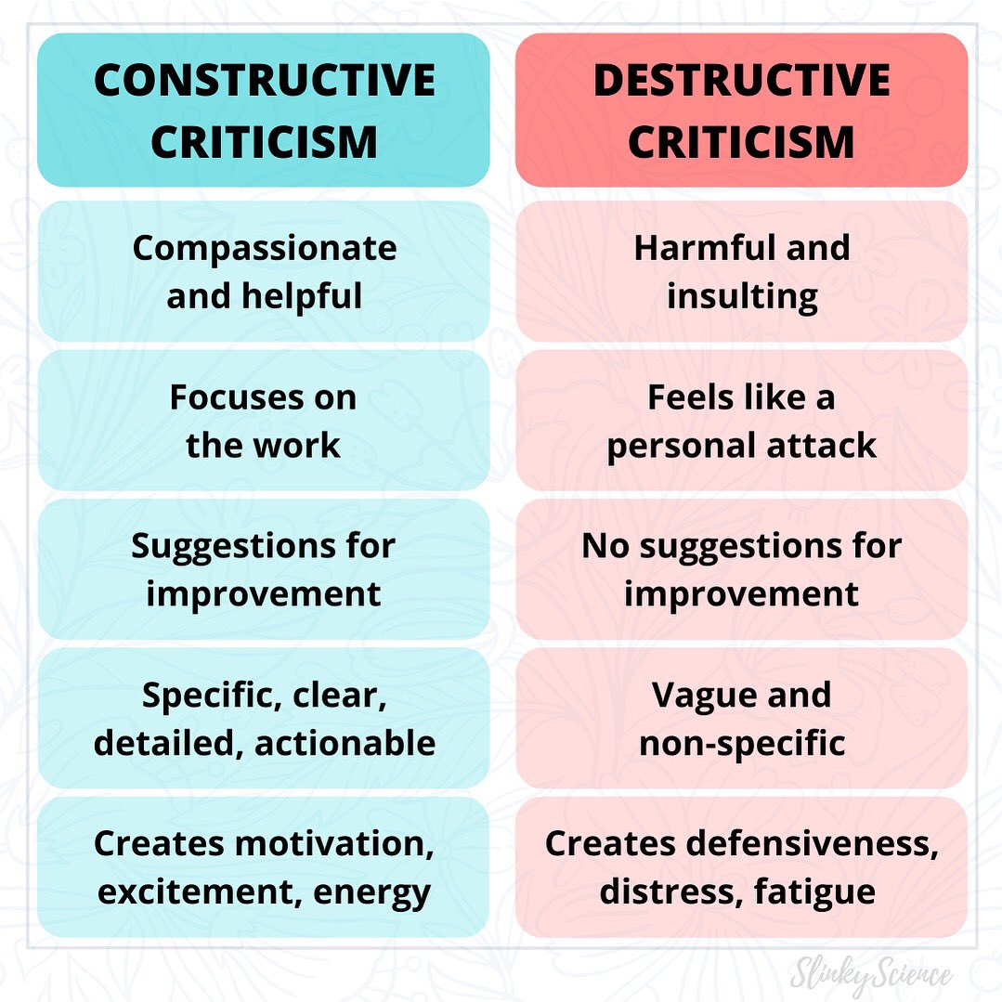
CÓMO DAR Y RECIBIR CRÍTICAS CONSTRUCTIVAS
INSTRUCCIONES BÍBLICAS
Pro 12:1 “¡El que odia la reprensión es torpe!"
Pro 12:15 "El que escucha consejos es sabio”.
Pro 3:11 "Ni aborrezcas Su reprensión".
Pro 13:18 "Pobreza y vergüenza vendrán al que desprecia la instrucción".
Pro 25:12 "Como pendiente de oro y adorno de oro fino Es el sabio que reprende al oído atento".
Pro 27:6 “Fieles son las heridas del amigo”
Ef 4:15 "Hablar la verdad en amor".
¡TODOS SOMOS IMPERFECTOS Y NECESITAMOS AYUDA! ESTO ES VERDAD EN CADA RELACIÓN -¡A todos nos falta crecer!
Esposos y esposas, padres e hijos, etc. necesitan ayuda unos de otros.
Todos necesitamos la ayuda de otras personas que periódicamente arrojen luz sobre nuestros puntos ciegos.
Prov 16:2 - Todos los caminos del hombre son limpios ante sus propios ojos. (El autoengaño es el peor tipo de engaño.)
El problema no son las críticas, sino las críticas destructivas. Muchas veces no sabemos cómo hacerlo bien, así que lo evitamos por completo.
CRÍTICAS CONSTRUCTIVAS
CRÍTICAS DESTRUCTIVAS
Compasivas y útiles
Dañinas e insultantes
Se centran en la tarea
Sienten como un ataque personal
Sugerencias para mejorar
Ninguna sugerencia para mejorar
Específicas, claras, detalladas, prácticas
Ambiguas y no específicas
Crean motivación, emoción, energía
Ponen a la defensiva, crean estrés, fatiga

Slide 43
LAS CRÍTICAS
La investigación ha encontrado que la disminución significativa de las críticas y comentarios negativos de nuestras relaciones familiares es incluso más importante que aprender a expresar el amor positivamente. ¡No es de extrañar que Pablo enfatice que debemos concentrarnos en lo positivo! “Por lo demás, hermanos, todo lo que es verdadero, todo lo digno, todo lo justo, todo lo puro, todo lo amable, todo lo honorable, si hay alguna virtud o algo que merece elogio, en esto mediten” Fil 4:8. Una de las razones por las que esto es tan importante es que se necesitan muchas caricias positivas para compensar un solo comentario crítico. Entonces, mantenga las críticas al mínimo y expréselas sólo si cree que es realmente necesario. “Que cada uno sea pronto para oír, tardo para hablar, tardo para la ira” Stg 1:19.
Intente prometerle a su pareja que usted nunca dirá una palabra crítica sobre él o ella, ni hará chistes sobre él o ella, ni hablará de ninguna manera con crueldad sobre él o ella ni traicionará su relación. ¡Y pídale a su pareja que haga lo mismo!

Slide 44
Una familia que funciona es un resultado de que cada persona se esfuerza por mejorar
Me comprometo al crecimiento personal.
2 Ped 3:18 - Crezcan en la gracia y el conocimiento de nuestro Señor y Salvador Jesucristo.
Me comprometo a la transformación del carácter. Colosenses 3
¿Mantendré puesta la mira en las cosas de arriba? (2)
¿Moriré al pecado? (5)
¿Me despojaré del enojo y la deshonestidad? (7)
¿Me revestiré de un corazón de compasión y perdón? (12-13)
¿Estaré lleno de amor, paz, sabiduría y la palabra de Dios? (14-17)
Gálatas 5:22-24 - Pero el fruto del Espíritu es amor, gozo, paz, paciencia, benignidad, bondad, fidelidad, 23 mansedumbre, dominio propio; contra tales cosas no hay ley. 24 Pues los que son de Cristo Jesús han crucificado la carne con sus pasiones y deseos.
1 Pedro 3:7-9 – Ustedes, maridos, igualmente, convivan de manera comprensiva con sus mujeres, como con un vaso más frágil, puesto que es mujer, dándole honor por ser heredera como ustedes de la gracia de la vida, para que sus oraciones no sean estorbadas. 8 En conclusión, sean todos de un mismo sentir, compasivos, fraternales, misericordiosos, y de espíritu humilde; 9 no devolviendo mal por mal, o insulto por insulto, sino más bien bendiciendo, porque fueron llamados con el propósito de heredar bendición.

